Slide 1

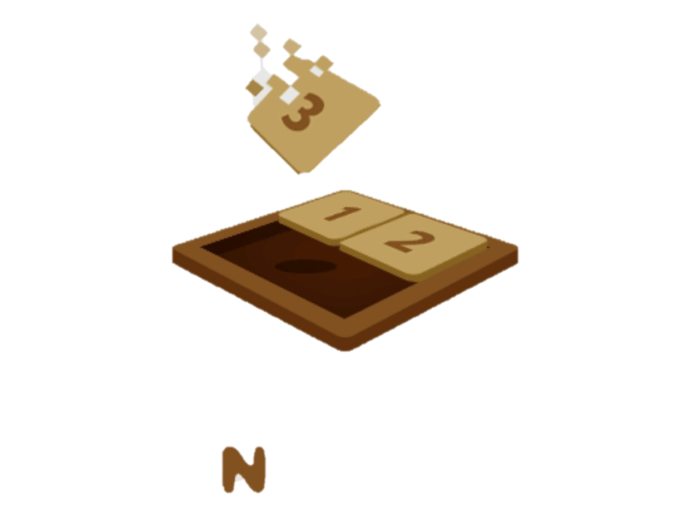
N PUZZLE GAME

Slide 2
N PUZZLE GAME
IMAGE
MODE

Slide 3
3 x 3
4 x 4
5 x 5
6 x 6
3 x 3
4 x 4
5 x 5
6 x 6
3 x 3
4 x 4
5 x 5
6 x 6

Slide 4


HOW TO PLAY
1
Trạng Thái Ban Đầu: Bắt đầu với bảng N x N có một ô trống và các ô số/hình ảnh.
4
7
2
1
8
N
3
6
5
2
4
7
2
N
4
7
2
Di Chuyển Các Ô:
Chuột: Nhấp Chuột vào các ô bên cạnh ô trống để di chuyển vị trí của chúng vào ô trống
Hoặc:
2. Bàn Phím: Dùng ↑, ↓, ←, → Hoặc W, S, A, D để di chuyển các hình phía tương ứng vào vị trí tương ứng
1
6
8
N
1
8
N
3
5
3
6
5
N
N
3
Mục Tiêu và Chiến Thắng: Sắp xếp các ô sao cho chúng giống với trạng thái mục tiêu (GOAL) để chiến thắng trò chơi.
1
2
3
4
5
6
N = 3
7
8
N = 3
BACK

Slide 5




MOVE
GOAL

Slide 6






Continue self-solving
AUTO RUN
Continue self-solving
AUTO RUN
Continue self-solving
AUTO RUN

Slide 7




Slide 8
Continue self-solving
Continue self-solving
Continue self-solving

Slide 9
AUTO RUN
AUTO RUN
AUTO RUN

Slide 11
Start
Help
Exit
Start
Help
Exit
Start
Help
Exit

Slide 12




























